Slide 1
POSTOPKI IN PRIPOMOČKI PRI OBDELAVI LESA (povzeto po učbeniku Prava tehnika 6)

Slide 2
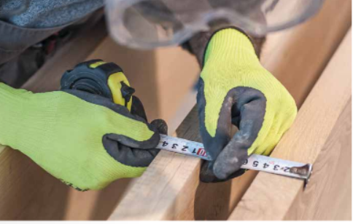
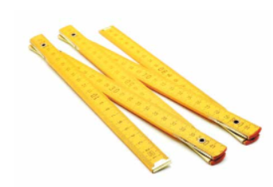
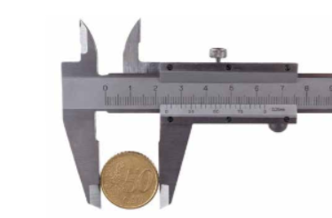
M E R J E N J E
merjenje dolžin
zložljivi meter=mizarski meter
tračni meter
laserska merila
merjenje debeline in globine
- kljunasto ali pomično merilo

Slide 3
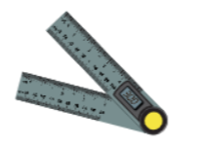
merjenje naklonov
vodna tehtnica
merjenje kotov
kotnik

Slide 4
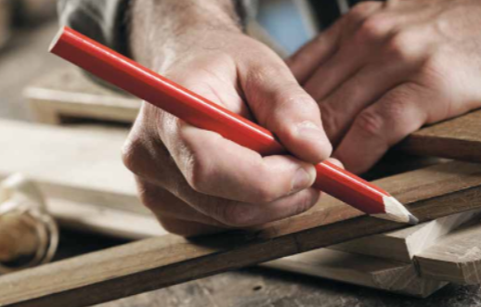
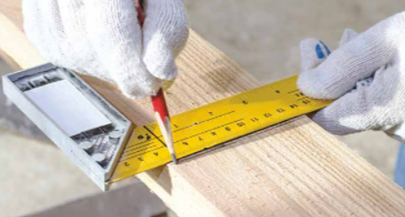
ZARISOVANJE
SVINČNIK (mehki svinčnik trdote B, mizarski svinčnik)
ŠESTILO
VZPOREDNI ČRTALNIK

Slide 5
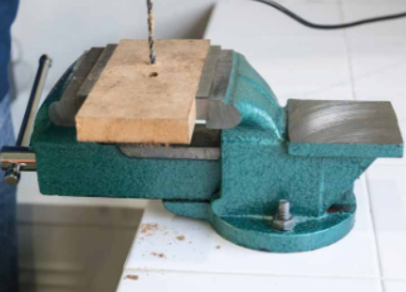
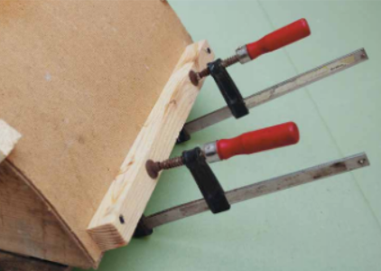
VPENJANJE - vzporedni primež - spona

Slide 6
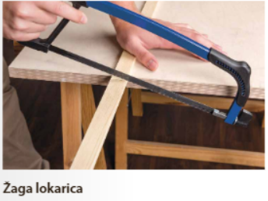
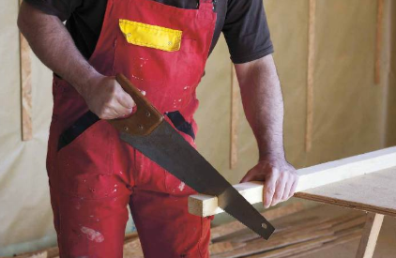
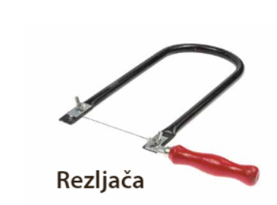
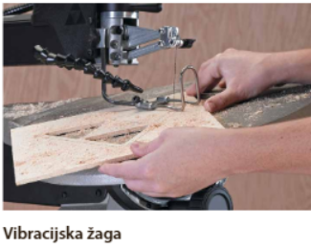
ŽAGANJE - mizarska ročna žaga=žaga lokarica - žaga lisičji rep - lokasta žaga - vibracijska žaga

Slide 7
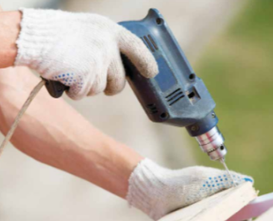
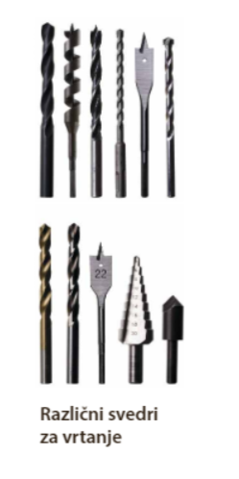
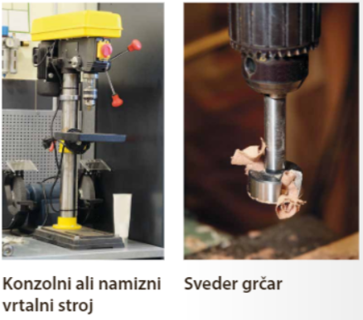
VRTANJE - ročni vrtalni stroj - konzolni vrtalni stroj - različni svedri

Slide 8
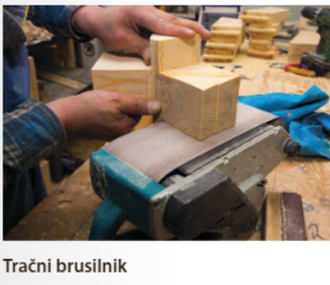
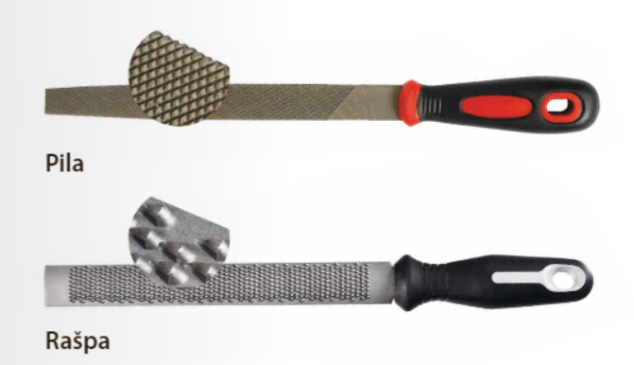
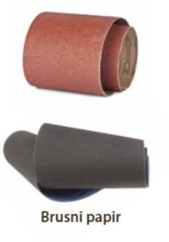
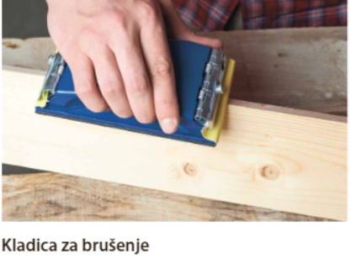
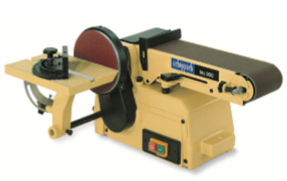
BRUŠENJE IN RAŠPANJE - pila - rašpa - brusni papir - tračni brusilnik - kolutni brusilnik

Slide 9
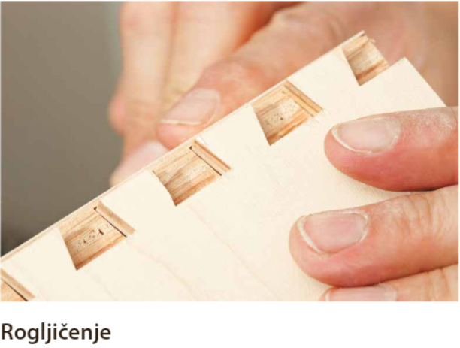
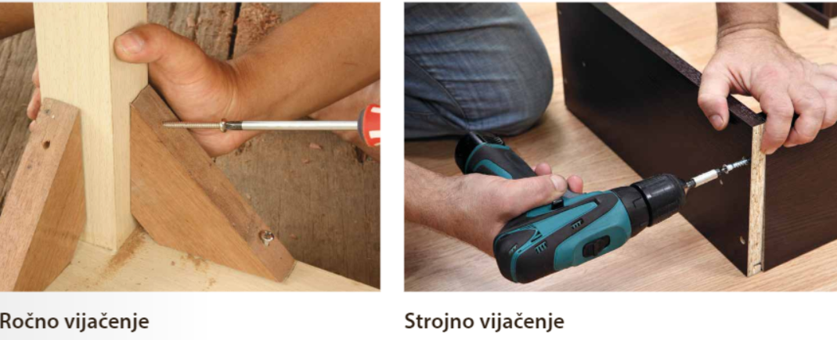
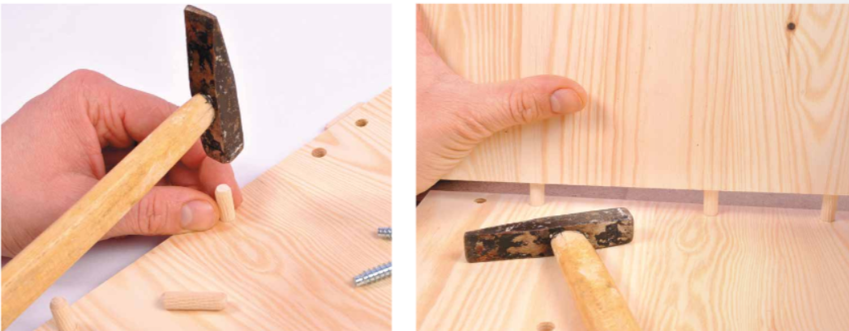
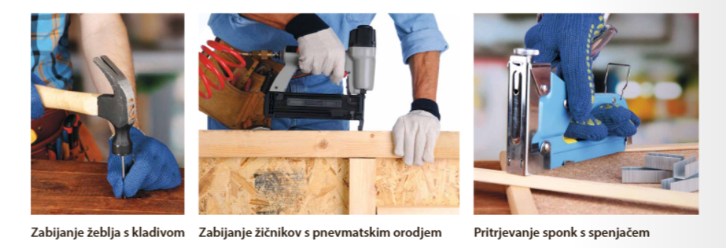
SPAJANJE VIJAČENJE (r) MOZNIČENJE (r) LEPLJENJE (n) ŽEBLJANJE (n) ROGLJIČENJE (n)

